Slide 1

Відмінювання кількісних числівників
Багато в класі учнів гідних,
І працювати сьогодні треба плідно.
Девіз придумала для цього:
Один за всіх, і всі за одного.

Slide 2
Відмінки числівників
Н. в. скільки?
Р. в. скількох?
Д. в. скільком?
З. в. скільки?
О. в. скількома?
М. в. (на) скількох?

Slide 3
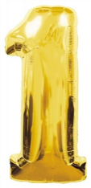
Числівник один може мати значення як конкретного числа, так і невизначеності, із значенням якийсь або не розчленованості, єдності. (Одна ластівка не робить весни. Одним колесом не поїдеш. Одна бджола меду не наносить).
Числівник один змінюється за числами, родами (в однині) і відмінками

Slide 4
Гра «Ланцюжок»
Завдання: відновити прислів’я, вставивши у відповідній формі числівники; записати їх послідовно за відмінками.
Н. в.
Р. в.
Д. в.
З. в.
О. в.
М. в.
Брехень багато, а правда (одна).
Що (одна) людині добре, іншій – зле.
(Одна) рукою воли поганяє, а другою сльози утирає.
З (одна) людини немає вигоди.
В ліс ідуть, на трьох (одна) сокиру беруть.
Він уже сім літ на (одна) дудці грає.

Slide 5

Два - символ руху, спрямованості до оновлення, протилежних начал і боротьби: Світло і Тьма, Добро і Зло, Життя і Смерть. (Два коти в одному мішку не помиряться. Між двома дубами зав'язло теля зубами).
Числівник два має спільну форму для чоловічого і середнього роду (два береги, два озера) і форму дві для жіночого роду. За таким же принципом відмінюються також числівники три і чотири.

Slide 6
Числівники від п’яти до вісімдесяти відмінюються за окремим зразком.
У складних числівниках – назвах десятків - відмінюється тільки друга части, у складених числівниках кожне слово і пишеться, і відмінюється окремо.

Slide 7
Орфоепічна хвилинка
Завдання: прочитати скоромовку.
Кожну сороку спіймати морока,
а на сорок сорок сорок морок.
Числівники сорок, дев’яносто, сто в усіх відмінках, окрім називного і знахідного мають закінчення –а.

Slide 8
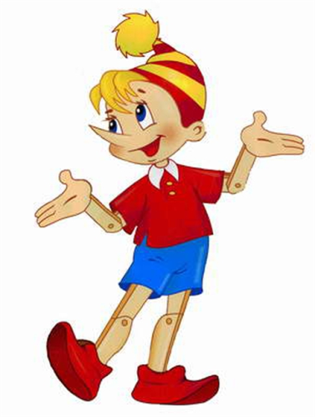
У складних числівниках назвах сотень (від двохсот до дев’ятисот) відмінюються обидві частини.
Конкурс математиків
Завдання: записати подані арифметичні дії словами.
587 + 719; 265 + 124.
Зразок: 398 + 465. До трьохсот дев’яноста восьми додати чотириста шістдесят п’ять. Знайти суму трьохсот дев’яноста восьми і чотирьохсот шістдесяти п’яти.

Slide 9
Гра «Заплутаний лабіринт»
Завдання: щоб швидше вибратися із тунелю-лабіринту, треба відгадати загадки. Зробити висновок про рід, число та відмінок кількісних числівників.
1. Реве віл на сто гір, на сто кроків, на сто потоків.
2. Головата, дженджуриста, сорочок наділа триста, а нога одна.
3. Сімсот соколят на одній подушці сплять.
4. Має шкір сім, витискає сльози всім.
5. Сиділа бабуся в дев’ятьох кожухах, хто побачить, той заплаче.
6. Бігає Марушка у ста кожушках, як вітер повіє, то й спина замріє.
7. Що то за птах, що на вісьмох ногах?
8. Було собі два брати і обидва Кіндрати, через доріжку живуть і один одного не бачить.
9. Бориско без обручів, без дна, а в нім два сорти вина.
10. Під одним козирком чотири козаки.
11. Шістдесят синів підперезано, а мати ні.
12. Шість ніг, дві голови, один хвіст, чотири ока, два носи.

Slide 10
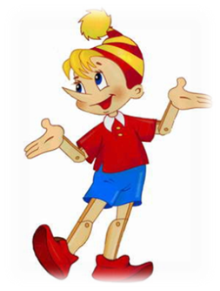
Робота-переклад
Буратино попал в сказочную страну. Он был удивлён тем количеством числительных, которые живут в мире сказок. Оказывается, есть сказки о трёх желаниях короля, про семи гномов, о сорока разбойниках. А двенадцать месяцев – настоящие мужчины! Он был поражен, что тысячу и одну ночь можно рассказывать сказки, а главное – свое желание можно загадать на цветочке с семью лепестками. На удивление, ему захотелось перечитать эти сказки и стать ближе к их магическим цифрам.

Slide 11
Клоуз-тест
Кількісні числівники – це…
Власне кількісні числівники – це …
Числівник один змінюється…
Числівники три, чотири відмінюються як …
У складених числівниках – назвах десятків – відмінюються …
У складних числівниках змінюється …

Slide 12
«Незакінчене речення»
На уроці я зрозумів (ла) …
Я знаю…
Я вмію…
Хотів(ла) би/б побажати

Slide 13
Домашнє завдання
Обов’язкове:
Опрацювати матеріал пар. 36.
На вибір:
1. Виконати вправу 332 (записати текст, замінивши цифри словами) (Д. р.);
2. «Я – копірайтер»
Копірайтер – це професіонал, який має глибокі знання в сфері рекламного бізнесу. Замовником копірайтера є всі, особливо ті, хто хоче вигідно продати свій товар. Хочеш спробувати себе в цьому амплуа? Перевір, чи зміг би ти стати гарним копірайтером. Розроби рекламу «Цікаво про числівник» і перевір її на своїх друзях. Якщо вони побіжать працювати з додатковою літературою, значить твоя реклама подіяла. (В. р.)

